Slide 1


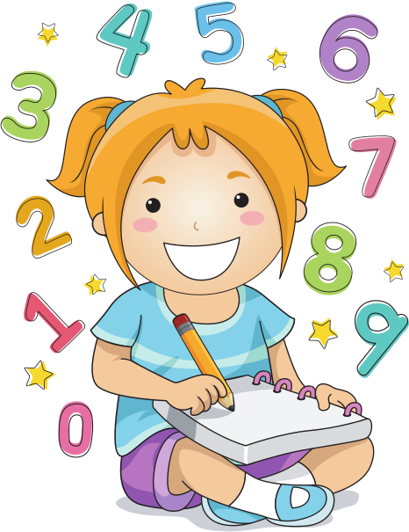
Ондықтар арқылы санау
Mathematics Presentation

Slide 2

Оннан онға санау үшін блоктарды пайдалан

Slide 3


10
10

Slide 4
20
10
20

Slide 5
30
10
20
30

Slide 6
40
10
20
30
40

Slide 7
50
10
20
30
40
50

Slide 8
60
10
20
30
40
50
60

Slide 9
70
10
20
30
40
50
60
70

Slide 10
80
10
20
30
40
50
60
70
80

Slide 11
90
10
20
30
40
50
60
70
80
90

Slide 12
100
100

